Slide 1








AILIT.FI
Materialet lanseras under Creative Commons CC BY-NC-SA 4.0
Notes:
https://ailit.fi
Materialet lanseras under Creative Commons CC BY-NC-SA 4.0

Slide 2



TIPS: Lärarhandledning hittas i presentationsanteckningarna
AILIT.FI
AI och lärande
Notes:
Denna uppgift är tänkt att skapa en diskussion där eleverna får reflektera över hur de själva önskar använda AI i sina studier. Uppgiften består av en kort introduktion till uppgiften varefter eleverna delas in i par och sorterar arbetsmoment i uppsatsskrivning i tre kategorier (AI är förbjudet, AI kan användas & AI måste användas).
Sorteringen görs i Learningapps och kräver ingen registrering. Testa den gärna själv först så du får en förståelse hur den fungerar samt kollar att länken funkar för säkerhets skull.
När eleverna gjort sin sortering är förslaget att ni tillsammans gör sorteringsuppgiften på nytt på storskärmen i klassen och eleverna får då se om alla tänkt lika eller om det finns olika synsätt. Ett annat alternativ ifall du önskar dokumentera elevernas sortering är att de tar en skärmdump när de är klara med sin sortering och lämnar in denna för varje par. OBS! När eleverna stänger fliken i webbläsaren raderas deras sortering.
Detta moment är gjort för att även fungera som en del av en introduktion till eventuella lokala AI-riktlinjer som för stunden tenderar följa samma kategorisering. Dessa är en förenklad version av the AI Assessment Scale (Perkins, M., Furze, L., Roe, J. & MacVaugh (2024). The Artificial Intelligence Assessment Scale (AIAS): A Framework for Ethical Integration of Generative AI in Educational Assessment. (2024). Journal of University Teaching and Learning Practice, 21(06). https://doi.org/10.53761/q3azde36)
Vasa Övningsskolas riktlinjer hittas här: https://www.abo.fi/vos/ai/
Tidsåtgången är svår att uppskatta men det gör inget ifall eleverna fastnar i diskussioner och inte hinner sortera exakt alla lappar. Ordningen slumpas och lapparna är totalt 10 till antalet. Reservera ca 20-30 min totalt men det går alltså att klippa av elevernas diskussion och ta den gemensamt vid behov.
Denna uppgift är ämnesövergripande och platsar in i så gott som samtliga ämnen (studieteknik) samt elevhandledning eller introduktion för åk 7.

Slide 3
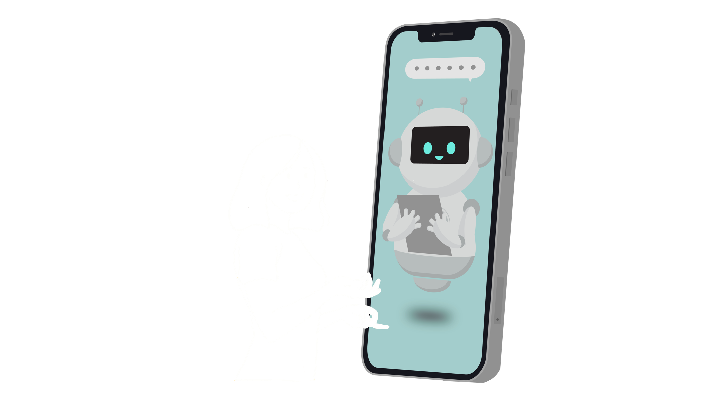
Idag skall vi diskutera när, om och hur man kunde använda AI i skolarbete
Notes:
Fri introduktion och diskussion kring dagens tema.
Om ni har lokala AI-riktlinjer som behöver introduceras kan ni med fördel koppla an till dessa.

Slide 4




AI & lärande?
Ni har kanske redan tillgång till generativ AI via kommunen eller använder det privat (ex. ChatGPT, DuckAI, Microsoft Copilot & Google Gemini).
Ibland kommer det att vara förbjudet att använda AI, ibland får man själv välja och i vissa fall kanske man måste använda AI.
Hur skulle ni välja att använda AI när ni arbetar med en uppsats? Hur kunde AI stöda ert lärande bäst?
Notes:
Det är dessa frågor vi skall fundera djupare på.

Slide 5
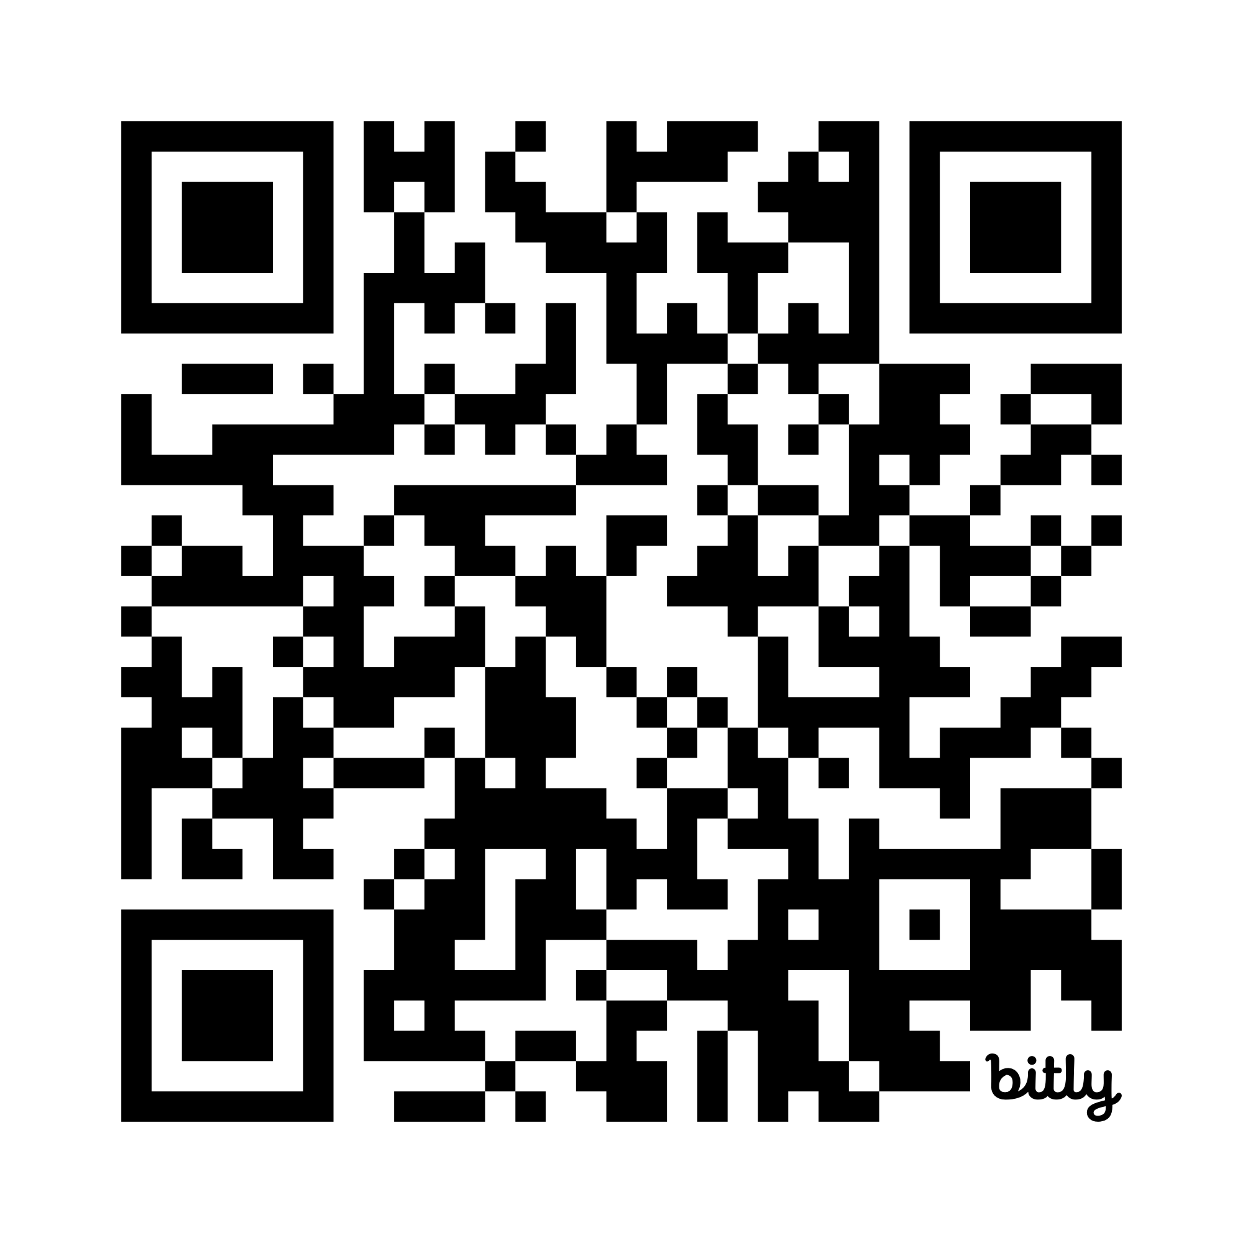
Hur skulle ni använda AI när ni skriver en uppsats?
I denna uppsats skall AI användas i något moment
Gå in på följande sida i Learningapps via länken bit.ly/ailituppsats eller via QR-koden
Sortera de olika arbetsmomenten i den kategori ni anser. Försök tänka igenom hur man kunde använda AI och om det skulle stöda lärandet.
Lämna sidan uppe när ni är färdiga med sorteringen
Uppgiften rättas inte och vi går igenom den tillsammans i stora gruppen
Notes:
Ifall länken eller QR-koden inte fungerar av någon orsak hittar du här en direktlänk till uppgiften i Learningapps:
https://learningapps.org/display?v=p8pgdbcyj25
Målet med uppgiften är att eleverna skall diskutera hur AI kunde användas i olika arbetsmoment. Exemplet handlar om en fiktiv uppsats som t.ex. någon annan elevgrupp skall skriva och vi har redan kommit överens om att vi samtidigt vill öva oss att använda AI. Nu är frågan i vilka arbetsmoment detta kunde göras så att vi ändå lär oss skriva uppsatser och att det fortsättningsvis är elevens uppsats?
Tips när du introducerar uppgiften:
Be eleverna gå in på länken och kolla att alla kommit in. En enhet/par eller grupp räcker.
Öppna länken själv på storskärm och visa hur det fungerar med första lappen (de kommer i slumpad ordning). Lapparna är totalt 10 till antalet.
Detta är bara en specifik fiktiv uppsats. I nästa uppsats kommer vi kanske att tänka på ett annat sätt.
I just denna uppgift vill vi öva oss att använda AI någon gång i processen. Antingen är det frivilligt i något moment (GUL: AI kan användas) eller obligatoriskt att använda (GRÖN: AI måste användas). Några lappar skall alltså in i dessa kategorier men vilka?
Den blåa knappen nere i hörnet behövs inte. Den går tyvärr inte att ta bort men denna uppgift är gjord så att det inte finns några rätta svar.
När alla förstått uppgiften ge dem ca 10-15 minuter att sortera lapparna. OBS! När eleverna stänger fliken i webbläsaren raderas deras sortering.
Genomgång:
Be eleverna hålla sidan uppe på sin sortering och klicka på uppdatera-knappen i din webbläsare på storskärm så nollas eventuella sorteringar du gjort i intron.
Ta en lapp i taget och be eleverna säga vart de satt den. Om du har tid ber du en grupp säga vart de placerade den och varför, kollar om andra tänkt olika och placerar den när en koncensus verkar finnas. Om tiden är knapp kan man ta den första lappen och be grupperna ropa vilken färgs ruta de satt den i alla samtidigt (grön, gul eller röd) och se om en koncensus finns.
Vissa lappar är knepigare än andra och här kommer några tips:
Informationssökning: Vi vet att AI kan hallucinera men samtidigt används AI mycket för informationssökning. Hallucinationer handlar ofta om detaljer (personer, årtal etc.) medan det är mer sannolikt att övergripande summeringar av teman (ex. förklara vattnets krettslopp) blir mer korrekt.
Reflekterande texter: Kan AI tänka som du? Vet AI vad du tänker?
Källhänvisningar: Risken är stor att generativ AI hallucinerar (hittar på) källor eller får detaljerna fel (namn, sidor, årtal etc). Pga. Detta är det knepigt att delegera detta till en AI.
Summera gärna till sist när ni kommit igenom alla lappar. Var landade vi och hur gick tankarna? Vad lärde vi oss?
Ifall du önskar dokumentera elevernas sortering kan du be grupperna ta en skärmdump när de är klara med sin sortering och lämnar in den till dig.

Slide 6

AILIT.FI
Tack och hej!

